Slide 1

PROIECT ERASMUS+ NR. 2024-2-RO01-KA122-ADU-000279325 – Educația Adulților (ADU)- “Include-i pe toți! Informează-i pe toți! Investește în toți!”

Slide 2

Conţinutul prezentului material reprezintă responsabilitatea exclusivă a autorilor, iar Agenţia Naţională şi Comisia Europeană nu sunt responsabile pentru modul în care va fi folosit conţinutul informaţiei

Slide 3
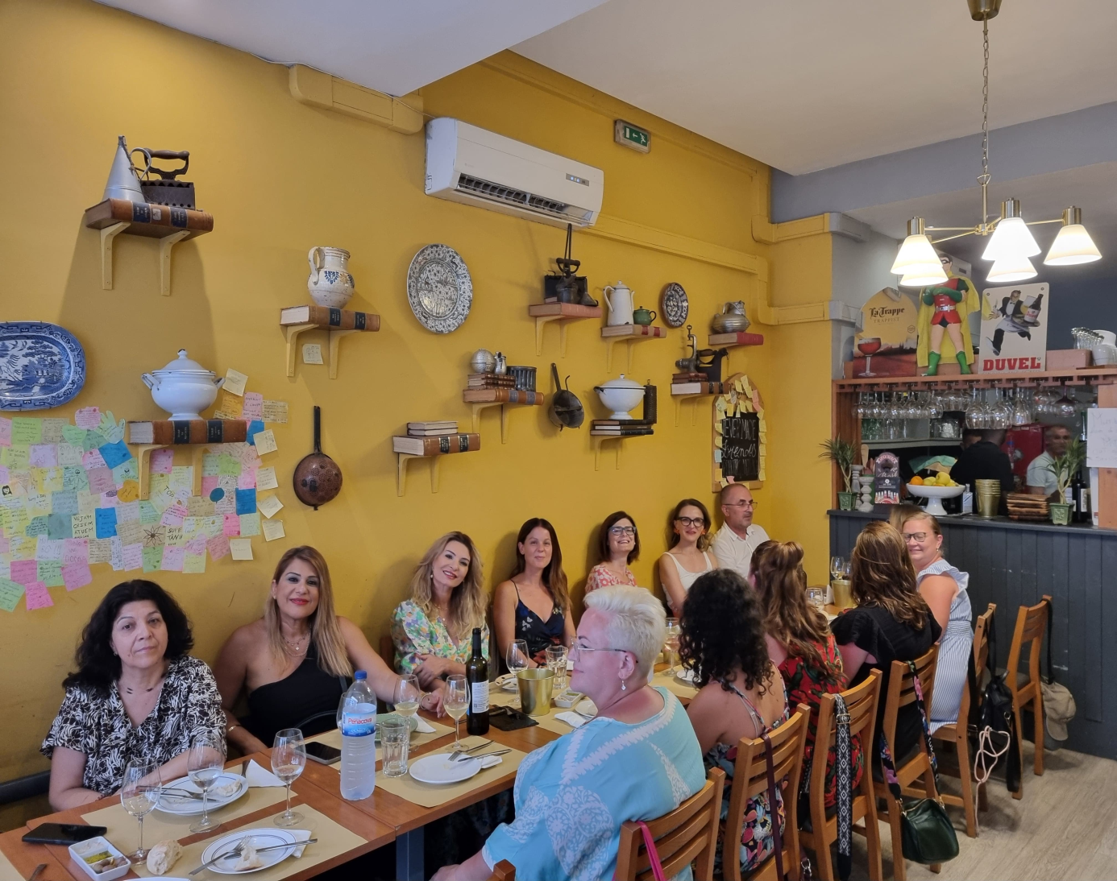
CINA FESTIVA
- cunosterea organizatorilor , participantilor la curs si a culturii culinare portugheze

Slide 4
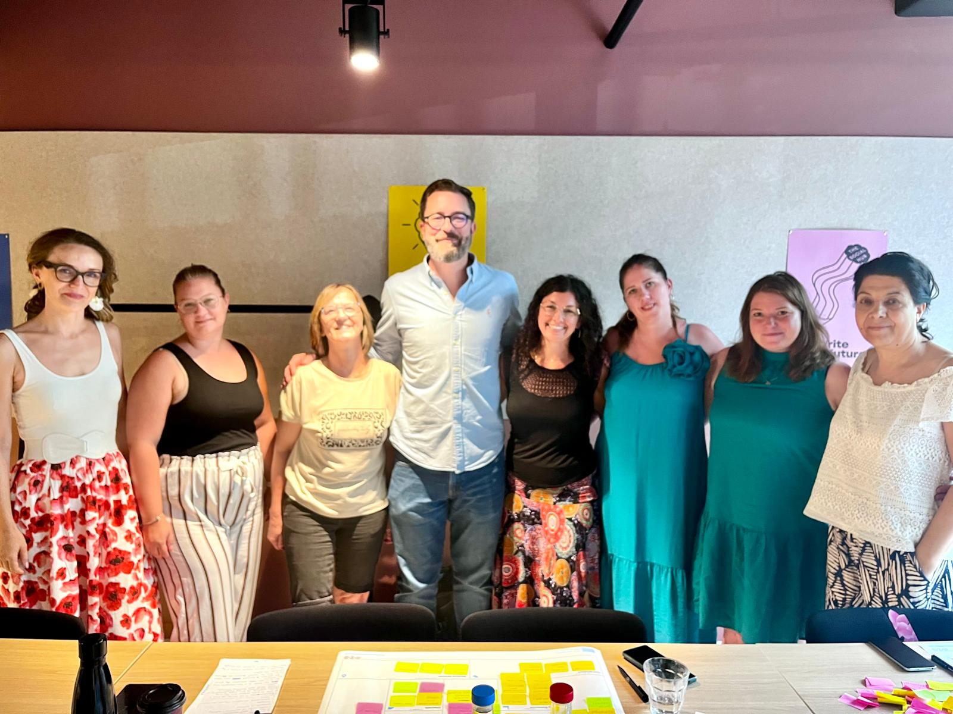
Tiago Mattozo si participantii la curs din : Cehia, Austria, Polonia si Romania

Slide 5
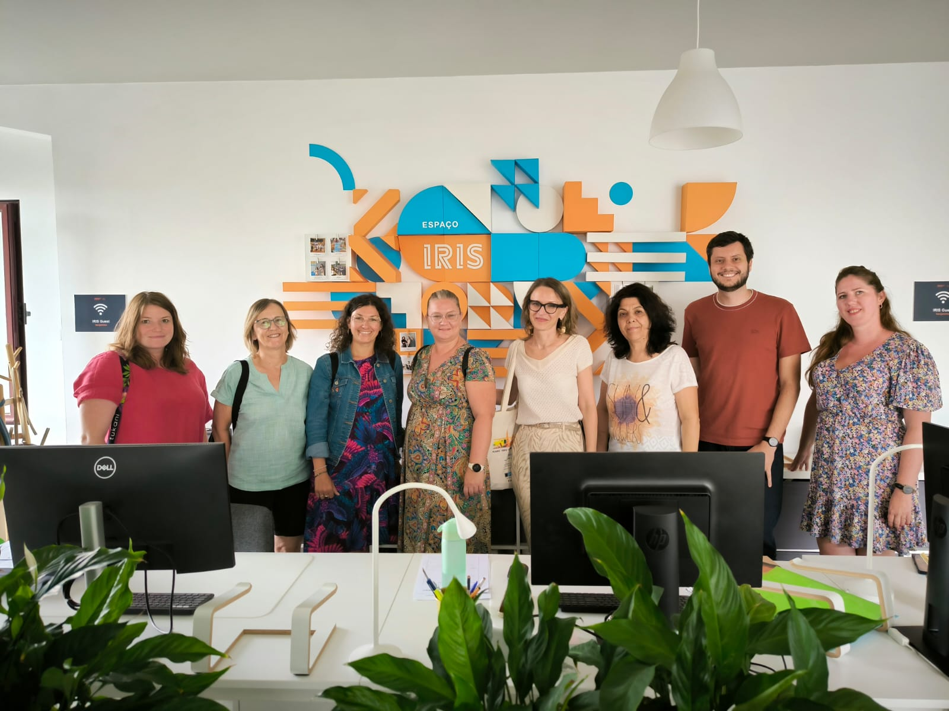
IRIS INCUBATOR

Slide 6
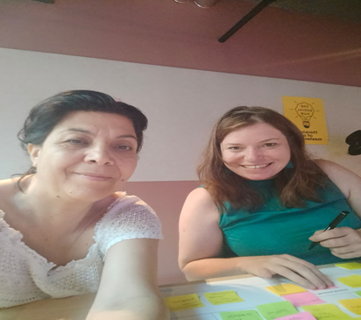
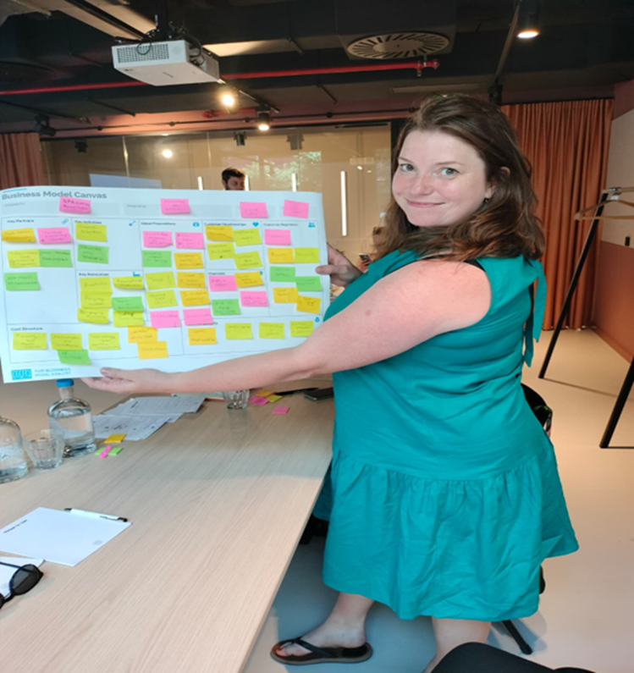
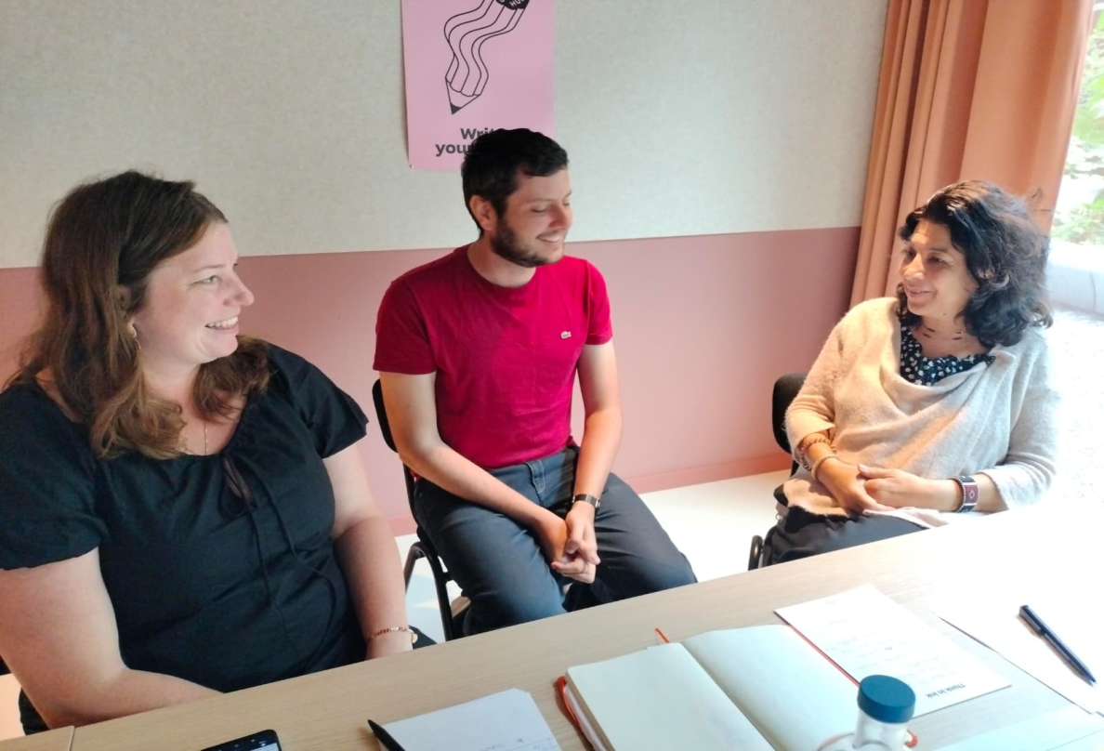
Activitatea 2 - activitate in perechi
Stabilirea unui obiectiv zilnic:
- sa definim problema la care sa gasim o solutie pana vineri lucrand in în perechi si folosind tehnici precum cei 5 DE CE : De ce? De ce? De ce? De ce? De ce? Fiind forte specifici pentru finalizare
Obiectivul : Exersarea procesului antreprenorial

Slide 7
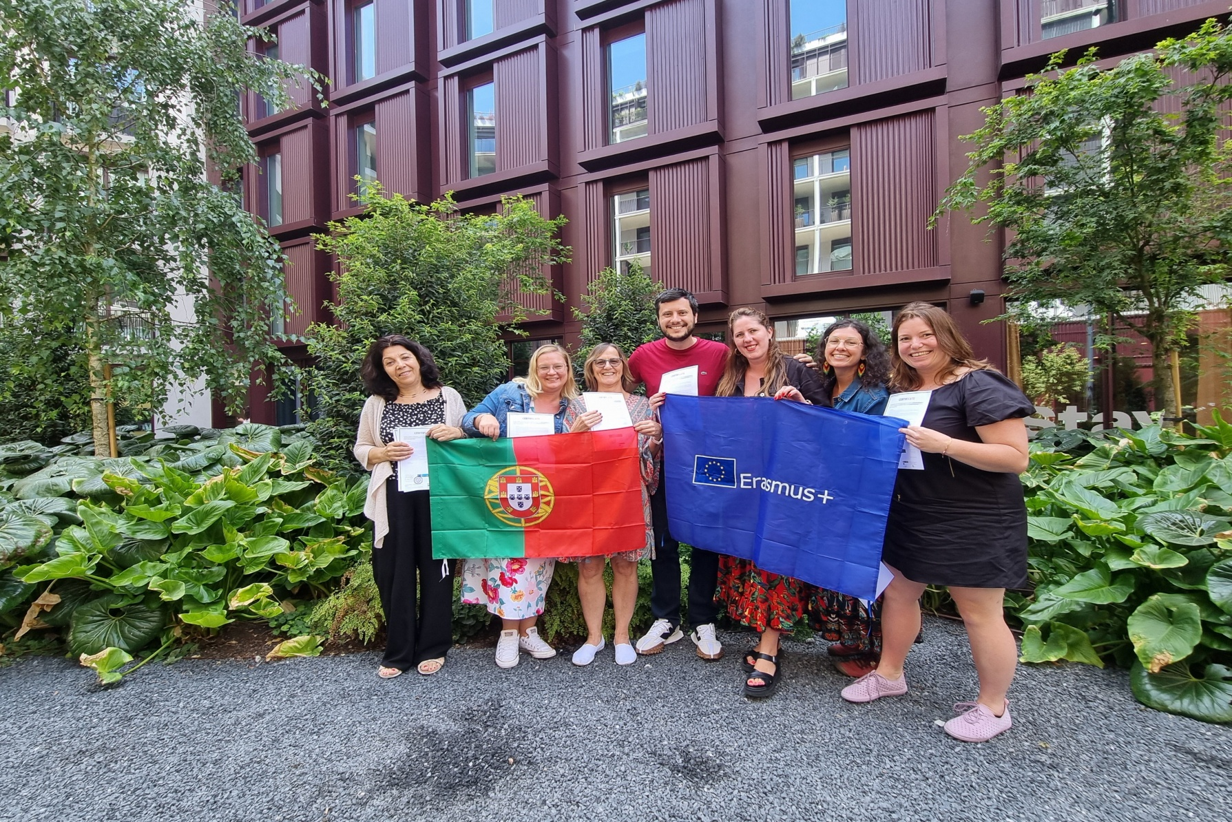
Ultima zi de curs .. Diplome, recunostiinta si voie buna!

Slide 8
DE CE acest curs ?
“Antreprenoriat Social “
* Deoarece educația ar trebui să fie un răspuns puternic la provocările mediului de lucru actual, deschizând calea către un viitor mai bun;
* Deoarece aceste cursuri îi ajuta pe oameni să își dezvolte abilitățile și capacitățile de care au nevoie pentru a-și atinge obiectivele;
*Cursul s-a desfasurat pe perioada a 5 zile , fiecare zi fiind o provocare pentru cei prezenti in sala, participanti din Austria, Polonia, Cehia si desigur Romania;
*Cei doi traineri care au tinut cursul s-au desavarsit prin entuziasmul si naturaletea cu care ne-au impartasit ideile;
*Prima zi a fost ziua in care am facut cunostiinta unii cu altii si am invatat despre cum
să facilitam, să planificam, să ne documentam și să evaluam procese inovatoare de antreprenoriat social ;
* Să știm să utilizam metode de cercetare inovatoare și să lucram la procese de co-creare cu diverse grupuri țintă

Slide 9
Antreprenorii sociali sunt persoane care oferă soluții inovatoare la cele mai presante provocări sociale, culturale și de mediu ale societății.
Sunt ambițioși și persistenți — abordează probleme majore și oferă idei noi pentru schimbări la nivel de sistem. Ei creează valoare,fie prin intermediul unei organizații din sectorul social, fie al unei afaceri, care susține și răspândeștesoluția lor.
‘’Sal Khan, Khan Academy founder’’
Activitatea 1
- două adevăruri și o minciună
Activitatea 2 - lucrul in perechi
-stabilirea unui obiectiv zilnic: sa definim problema la care sa gasim o solutie pana vineri lucrand in perechi si folosind tehnici ca cei
5 DE CE : De ce? De ce? De ce? De ce? De ce? fiind foarte specifici pentru finalizare
obiectivul : exersarea procesului antreprenorial

Slide 10
Activitatea 3:
- Identificați 3-5 cuvinte cheie, scrierea unui rezumat in grup din “Discursul lui Ken Robinson pe Ted cu privire la educatie
Activitatea 4:
- Crearea oricărui obiect folosind LEGO, folosind cât mai puține piese posibil ca să poată fi recunoscut de catre colegi
Activitatea 5:
- Conectați toate punctele cu doar patru linii drepte, fără a ridica stiloul de pe hârtie!
Activitatea 6:
- Crearea de idei, ipoteze de soluții pentru o anumita problema definită. Gandire în afara tiparelor!
Activitatea 7:
- prezentarea modelului de afacere pe baza modelului Business Models Canvas.
Activitatea 8:
- pregătiți și prezentați „ideea” dvs.
Activitatea 9:
- Identificarea competențeleor necesare pentru realizarea proiectului și dezvoltarea de strategii pentru a atrage persoane cu profilul potrivit.

Slide 11
Prezentare finală
Propunere cu valoare unică.
Problema: conectarea publicului cu problema – cine o experimentează și de ce este dureros?
Cum se poate ameliora durerea?
Care este publicul țintă? Dimensiunea pieței. Cât de mare este impactul? De ce acum? De ce este un moment potrivit?
Cum se ajunge la clienții/beneficiari ?
Echipa: Cine suntem? De ce suntem persoanele potrivite pentru a rezolva această problemă?
Indicatori cheie. Demonstrarea viabilitatii. Cât de mare este impactul?
8. Care este nevoia din partea publicului? voluntari , sustinere financiara?

Slide 12
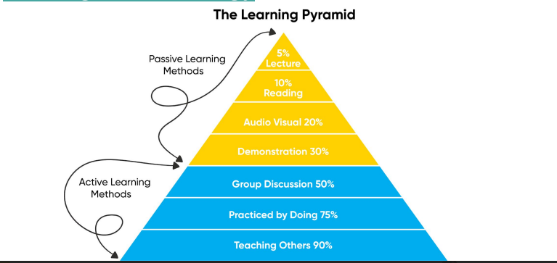

Slide 13
